Slide 1
Відгуки відомих людей про Ліну Костенко

Slide 2
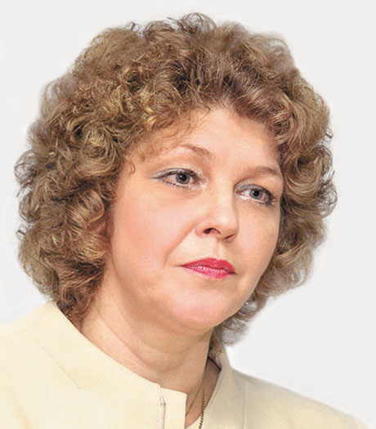
Оксана Пахльовська
Оксана Пахльовська, письменниця, культуролог, професор Римського університету «Ла Сап’єнца», донька Ліни Костенко
«Мамина поезія з самого початку, від перших віршів, була бунтом. Бунтом особистості. Повстанням духу. І слава, що до неї приходила, стала не популярністю, не модою. Вона була вистражданою надією людей на своє відродження, на можливість повернутися до себе, на можливість відродження вже нібито виродженої і остаточно приборканої нації».
Ліна Костенко — автор, який у кожній своїй книжці трудно ставить останню крапку. У неї надвисокі вимоги насамперед до себе. Вона сама вибирає, коли друкуватися.

Slide 3

Ольга Богомолець
Ольга Богомолець, доктор медичних наук, медик світового рівня, виконавиця пісень на слова Ліни Костенко:
Ліна Костенкко - це геніальна жінка. Вся моя творчість пов'язана з Ліною Василівною, я її шаную, поважаю, для мене її книга вибраного - це моя жіноча біблія.
Моя Ліна Костенко... Це, може, не така Ліна Костенко, яка є насправді, але це ніби символ української жінки. Вона нонкомформістична. Вона жіночна. Вона чуттєва. Вона абсолютно цілісна. Це жінка, яка (якщо говорити сьогоднішніми категоріями) знає, що таке кохання, відчуває його й абсолютно байдужа до того, що зараз рекламується ЗМІ. Це людина, яка не просто поневажає, а зневажає все несправжнє й синтетичне. Ось і все...

Slide 4
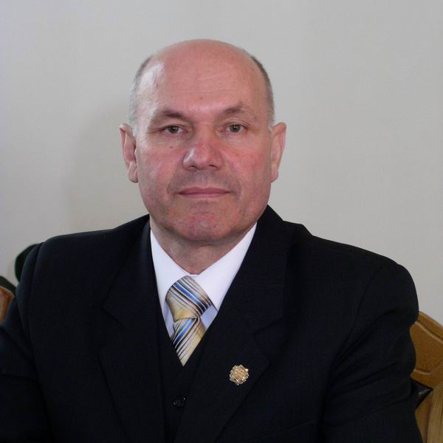
Ігор Пасічник
Ігор Пасічник, ректор Національного університету «Острозька академія»:
Творчість Ліни Костенко — це відображення цілої епохи. Це єдина наша сучасниця серед українців, яка справді заслуговує на Нобелівську премію. І мені соромно, що ні уряд, ні ми як співвітчизники нічого не робимо для того, щоб популяризувати її творчість у світі й віддати належну шану жінці, яка є символом України.

Slide 5
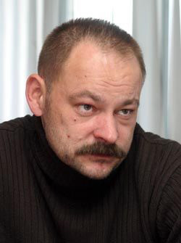
Дмитро Стус
Дмитро Стус, кандидат філологічних наук, редактор журналу «Київська Русь», лауреат Національної премії України імені Тараса Шевченка:
Моя Ліна Костенко... Це, може, не така Ліна Костенко, яка є насправді, але це ніби символ української жінки. Вона нонкомформістична. Вона жіночна. Вона чуттєва. Вона абсолютно цілісна. Це жінка, яка (якщо говорити сьогоднішніми категоріями) знає, що таке кохання, відчуває його й абсолютно байдужа до того, що зараз рекламується ЗМІ. Це людина, яка не просто поневажає, а зневажає все несправжнє й синтетичне. Ось і все...

Slide 6
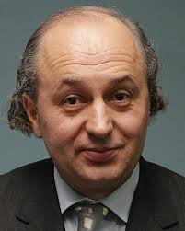
Іван Малкович
Іван Малкович, поет, видавець:
І в поезії, і в житті Ліна Костенко вражає своєю особливою афористичністю. Коли свого часу в останній момент у філармонії відмінили моновиставу за «Марусею Чурай», Ліна Костенко прийшла до директора філармонії, підвела його під люстру (щоб краще видно) і «відляпасувала» йому фізію. Той нерозумний директор подав на неї в суд,— зрештою, це відома історія. Але найбільше мені подобається те, що було далі... Ліну Костенко викликали в суд і запитали, чи не заперечує вона того, що дала ляпаса директорові філармонії. «Заперечую» — сказала Ліна Василівна. «Як, ви це заперечуєте?». «Так, заперечую! — відказала вона.— Бо я дала не одного, а два ляпаси — за себе і за Марусю Чурай».

Slide 7
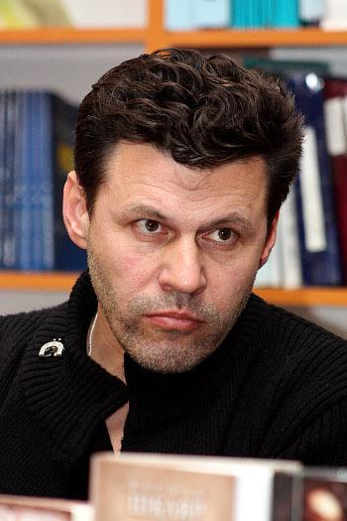
Павло Вольвач
Павло Вольвач, поет:
Ліна Костенко — категорія вічна. Змінюються «рухомі естетики сучасності», накочують одне на одне покоління, а вона лишається. Лишається масштаб таланту й особистості.

Slide 8
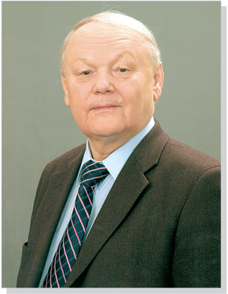
Борис Олійник
Борис Олійник, поет, голова українського Фонду культури:
Стосовно Ліни Костенко, я скажу без жодного перебільшення: вона унікальне явище в українській літературі, яка за будь-яких змін кон’юнктури моменту завжди була собою й вела лінію, аби Україна зайняла своє гідне місце у світовому співтоваристві.

Slide 9
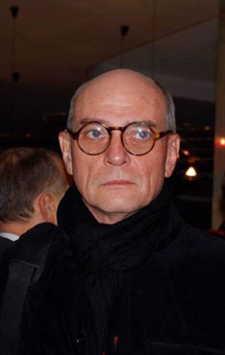
Сергій Якутович
Сергій Якутович, народний художник України:
Коли читаєш лірику Ліни Костенко - чманієш від суто чоловічої безпорадності перед Жінкою - Сфінксом. Адже чоловік - людина дії. Жінка -людина мудрості, спостережливості й безмежного знання своєї істоти та природи наколо.

Slide 10
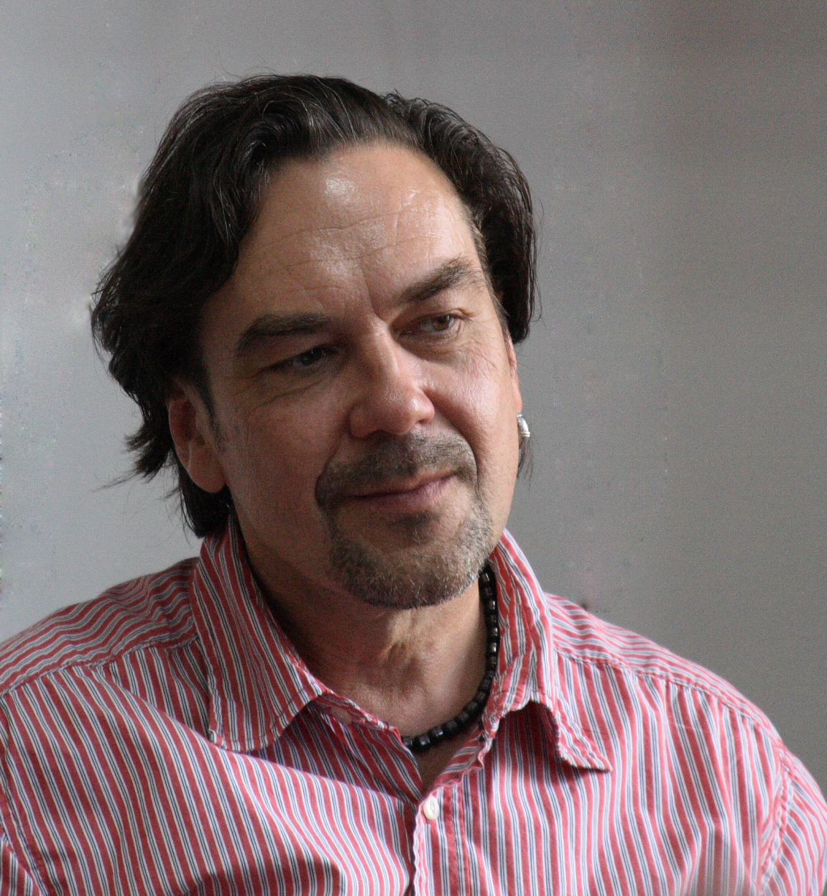
Юрій Андрухович
Юрій Андрухович, поет, прозаїк, есеїст
Ліна Василівна — представник класичного, романтичного уявлення про поета. Поет у контексті Ліни Костенко — створіння, покликане сказати людям щось надзвичайно важливе. А щоб мати таку здатність, потрібно бути вищим над усім цим.

Slide 11
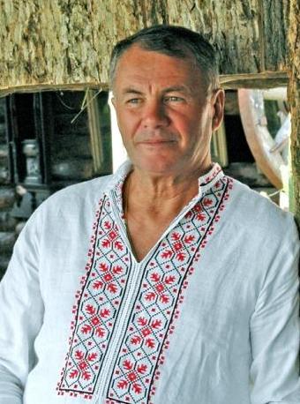
Володимир Яворівський
Володимир Яворівський, письменник, народний депутат, голова Національної спілки письменників України
В особі Ліни Костенко маємо геніальну, дивовижну українську поетесу. Скільки вона зробила! Це людина, яка денно і ночно могутньо працює на Україну, на українську духовність. Ми повинні гордитися, що маємо митця такого масштабу.

